Slide 1
«Зимние олимпийские игры. Сочи – 2014»
Инструктор по ФК МБОУ ВСОШ г. Снежногорск ЗАТО Александровск Мурманской области Маслова Татьяна Александровна

Slide 2
Воспитание патриотизма и уважения к культурному (спортивному) наследию на основе расширения знаний обучающихся о зимних Олимпийских играх и участию
России в них.
ЦЕЛЬ:
ЗАДАЧИ:
1. Актуализировать и расширить знания обучающихся о подготовке и проведении Олимпиады в Сочи в 2014 году.
2. Сформировать стремление к здоровому образу жизни, чувства гордости и уважения к спортивному наследию страны и спортивным достижениям россиян в Олимпийских играх.
3.Создать условия для формирования дружеских отношений между всеми членами классного коллектива.

Slide 3
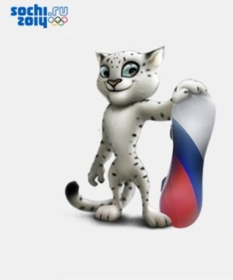
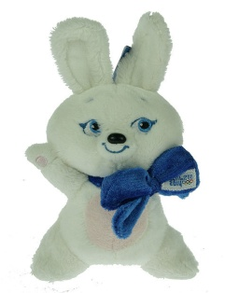
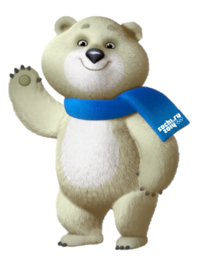
ОЛИМПИЙСКИЙ ДЕВИЗ
БЫСТРЕЕ,
ВЫШЕ,
СИЛЬНЕЕ

Slide 4
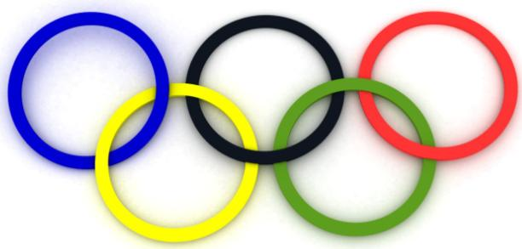
СИМВОЛ ОЛИМПИЙСКИХ ИГР
Пять переплетенных колец синего, желтого, черного, зеленого и красного цветов символизируют пять континентов – участников олимпийского движения – Европа, Африка, Америка, Азия, Австралия

Slide 5
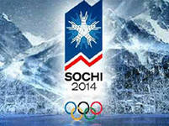
XXII ЗИМНИЕ ОЛИМПИЙСКИЕ ИГРЫ 2014
XXII зимние Олимпийские игры 2014 года - это международное спортивное мероприятие, которое проходит в Сочи (Россия) с 7 по 23 февраля 2014 года. Столица Олимпиады Сочи была выбрана во время 119-й сессии МОК в городе Гватемала, столице Гватемалы 4 июля 2007 года. В России Олимпийские игры проходят во второй раз (до этого в Москве в 1980 году проходили XXII летние Олимпийские игры), и впервые - зимние Игры. Организацией зимних Олимпийских игр 2014 занимается Оргкомитет Сочи 2014»

Slide 6
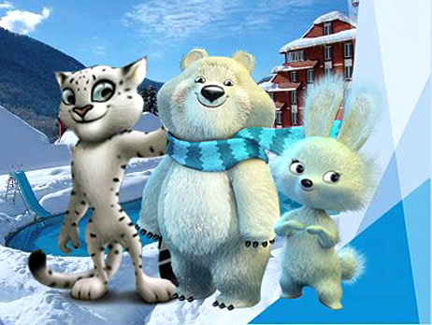
ТАЛИСМАНЫ
Талисманами Зимних Олимпийских игр 2014 года были выбраны Леопард, Белый медведь и Зайка.

Slide 7
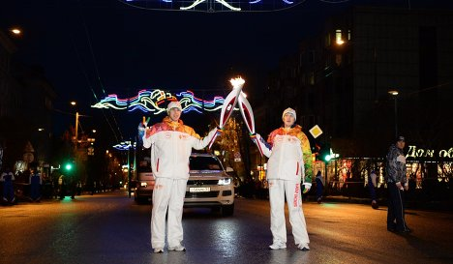
ОЛИМПИЙСКИЙ ОГОНЬ
Эстафета олимпийского огня началась в Москве 7 октября 2013 года и закончилась в Сочи 7 февраля 2014 года. Эстафета состояла из четырех этапов. Первый начался 7 октября 2013 года, когда огонь был доставлен из Афин в Москву и далее в ходе автопробеге добрался до Санкт- Петербурга. За 23 дня огонь посетил 15 основных городов Центрального и Северо-Западного федеральных округов.

Slide 8
ОЛИМПИЙСКИЕ ЗИМНИЕ ВИДЫ СПОРТА

Slide 9
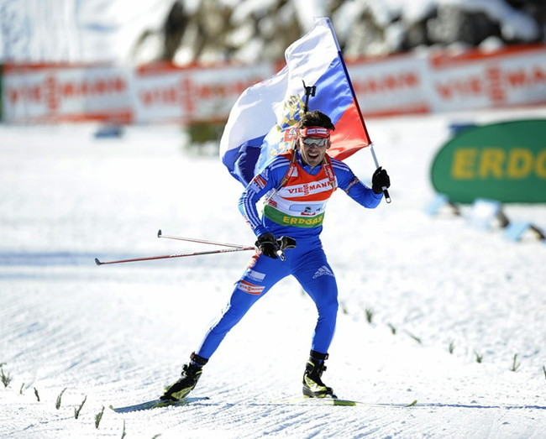
БИАТЛОН
Биатлон - зимний олимпийский вид спорта, сочетающий лыжную гонку со стрельбой из винтовки. На сегодняшний день существует много разновидностей биатлона, сочетающие: лыжную гонку и стрельбу из спортивного лука, гонку на снегоступах и стрельбу из винтовки, гонку на охотничьих лыжах и стрельбу из охотничьей винтовки .

Slide 10
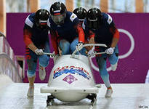
БОБСЛЕЙ
Бобслей - зимний олимпийский вид спорта, представляющий собой скоростной спуск с гор по специально оборудованным ледовым трассам на управляемых санях - бобах.
Родиной бобслея является Швейцария.

Slide 11
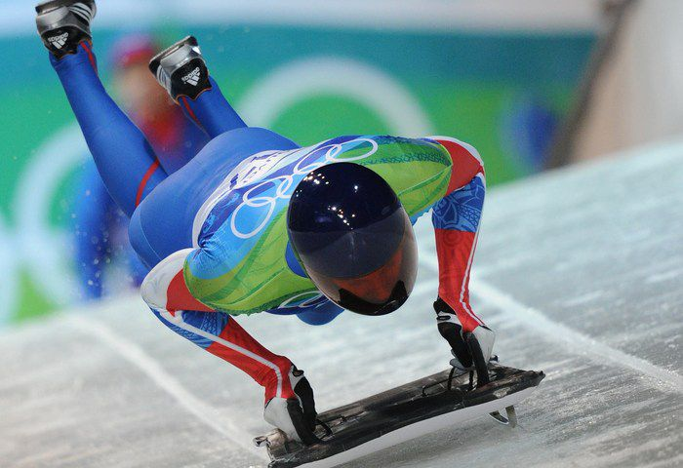
СКЕЛЕТОН
Скелетон - зимний олимпийский вид спорта,
представляющий собой спуск по ледяному жёлобу на двухполозьевых санях на укрепленной раме, победитель которого определяется по сумме двух или четырех заездов.

Slide 12
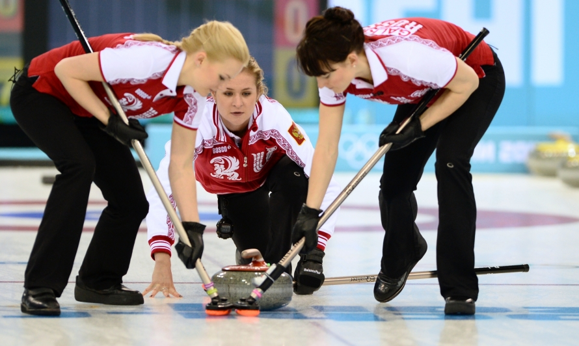
КЁРЛИНГ
Кёрлинг - командная спортивная игра на ледяной площадке. Первый мужской чемпионат мира прошел лишь в 1959, а женщины начали соревноваться 20 лет спустя. В программу Зимних Олимпийских Игр кёрлинг был включен в 1998 г. на играх в Нагано

Slide 13
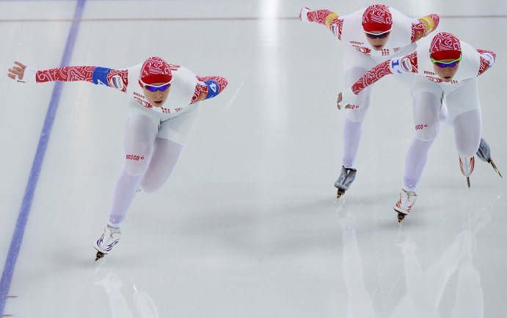
КОНЬКОБЕЖНЫЙ СПОРТ
Конькобежный спорт - вид спорта, в котором необходимо как можно быстрее на коньках преодолевать определённую дистанцию на ледовом стадионе по замкнутому кругу.
В зимние Олимпийские игры скоростной бег на коньках у мужчин был включен с 1924 года, с 1960 года проводятся и соревнования среди женщин.

Slide 14
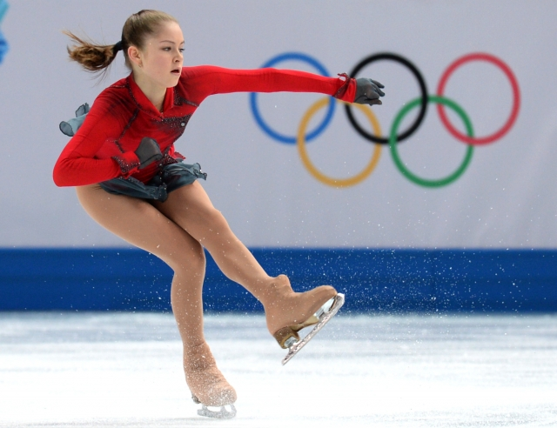
ФИГУРНОЕ КАТАНИЕ
Фигурное катание - конькобежный вид спорта, идея которого заключается в передвижении спортсмена или пары спортсменов на коньках по льду с переменами направления скольжения и выполнением дополнительных элементов (вращением, прыжками, комбинаций шагов, поддержек) под музыку.

Slide 15
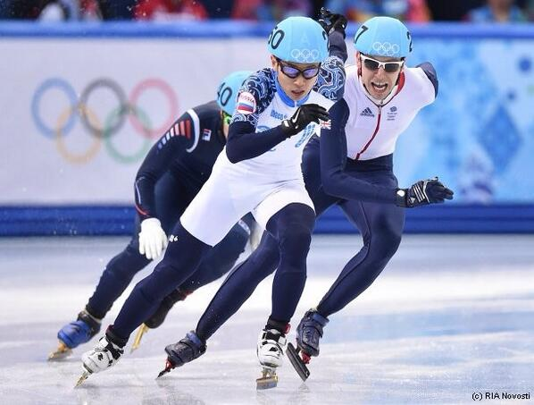
ШОРТ-ТРЕК
Шорт-трек - форма конькобежного спорта, где несколько спортсменов (4 - 8: чем больше дистанция, тем больше спортсменов в забеге) одновременно катаются по овальной ледовой дорожке длиной 111,12 м. Забеги проводятся на 500, 1000, 1500 и 3000 метров.

Slide 16
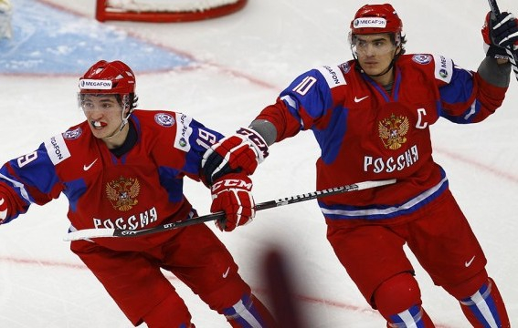
ХОККЕЙ
Хоккей - вид спорта, в котором две команды стараются поразить шайбой . Цель - ворота противника, используя клюшки. В 1920 году хоккей вошёл в программу Олимпийских игр. С 1930 года регулярно проводятся чемпионаты мира (олимпийские турниры 1924 год и 1928 год позднее провозглашены и чемпионатами мира).

Slide 17
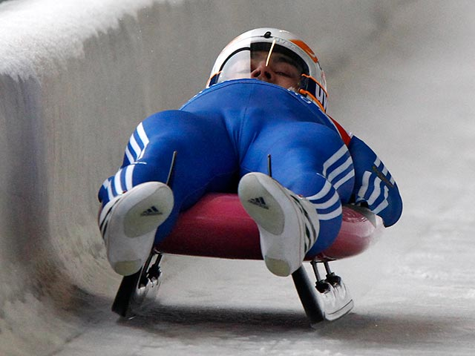
САННЫЙ СПОРТ
Санный спорт — это соревнования в скоростном спуске на одноместных или двухместных санях по заранее подготовленной трассе. Спортсмены располагаются на санях на спине, ногами вперед.

Slide 18
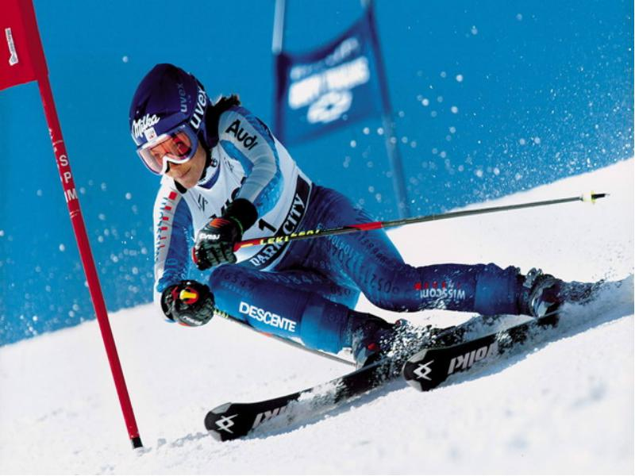
ГОРНОЛЫЖНЫЙ СПОРТ
Горнолыжный спорт — спуск с гор на специальных лыжах. Родиной горнолыжного спорта являются Альпы, на большинстве языков само название этого вида означает «альпийские лыжи».

Slide 19
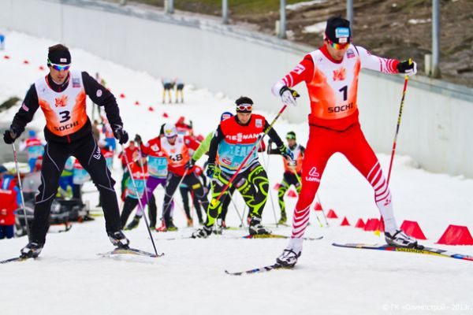
ЛЫЖНОЕ ДВОЕБОРЬЕ
Лыжное двоеборье - олимпийский вид спорта, сочетающий в своей программе прыжки на лыжах с трамплина и лыжные гонки. На данный момент проводятся две индивидуальные дисциплины: прыжок с обычного или большого трамплина (одна попытка) и лыжная гонка на 10 км свободным стилем.

Slide 20
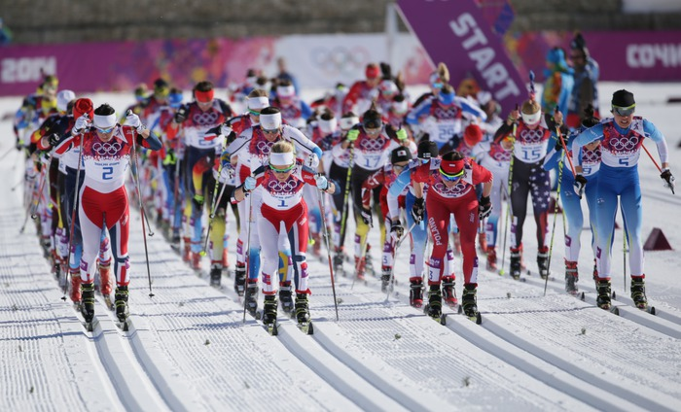
ЛЫЖНЫЕ ГОНКИ
Лыжные гонки — гонки на лыжах на определённую дистанцию по специально подготовленной трассе среди лиц определённой категории (возрастной, половой), которые относятся к циклическим видам спорта.

Slide 21
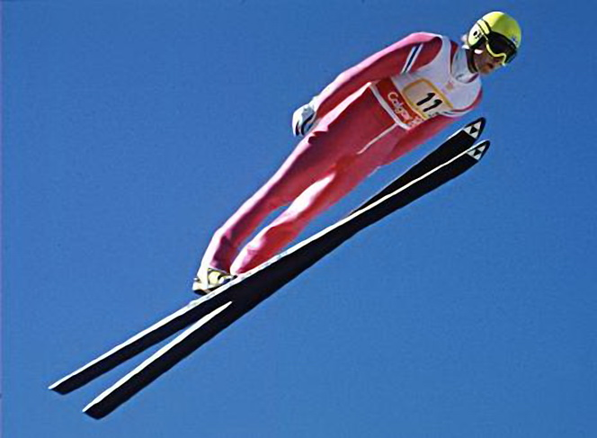
ПРЫЖКИ НА ЛЫЖАХ
С ТРАМПЛИНА
Прыжки на лыжах с трамплина - вид спорта, включающий прыжки на лыжах со специально оборудованных трамплинов, который входит в программу лыжного двоеборья. В 1925 году в Чехословакии состоялся первый чемпионат мира по лыжным видам спорта.

Slide 22
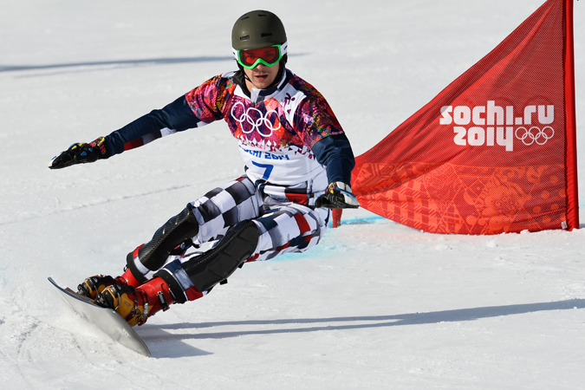
СНОУБОРД
Сноуборд - олимпийский вид спорта, заключающийся в спуске с заснеженных склонов и гор на специальном снаряде - сноуборде. В 1998 году на зимней Олимпиаде в Нагано сноубординг был впервые включён в олимпийскую программу.

Slide 23
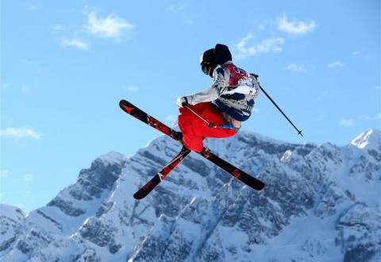
ФРИСТАЙЛ
Фристайл - вид лыжного спорта. В состав фристайла входят лыжная акробатика, ски-кросс, могул и ньюскул скиинг. В лыжной акробатике спортсмены с трамплина совершают серию из двух различных по сложности прыжков.

Slide 24
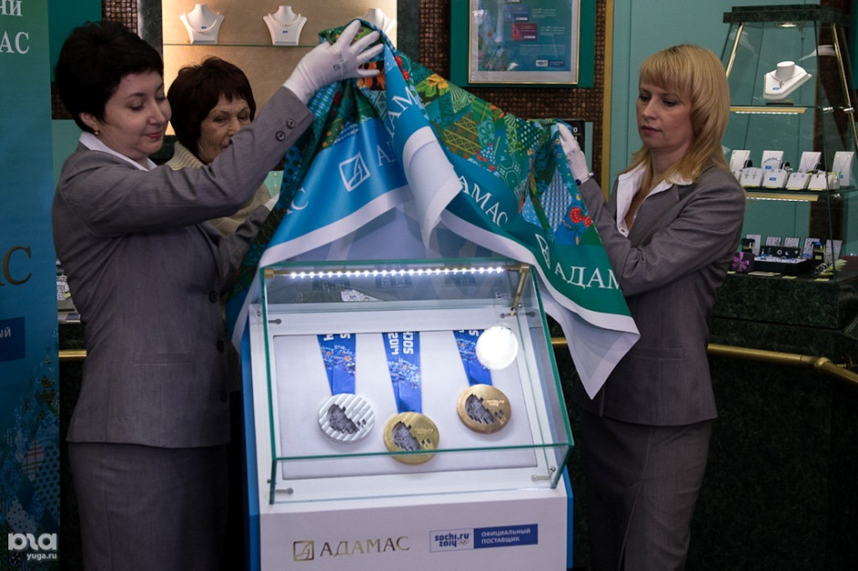
МЕДАЛИ
Олимпийские игры – 2014 в Сочи стали рекордными по количеству предоставленных видов спорта, в связи с чем официальному поставщику игр – Российской ювелирной компании «АДАМС» - потребовалось изготовить рекордное количество медалей – около 1300 штук.

Slide 25
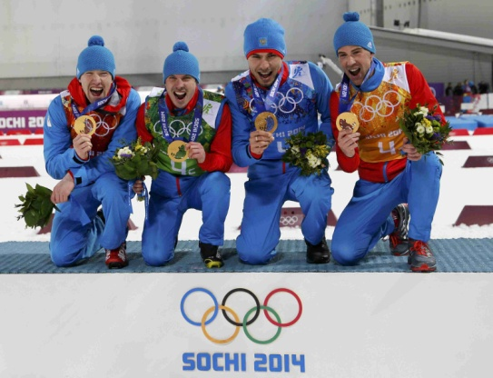
26 РОССИЯН – ЗОЛОТЫЕ ПРИЗЁРЫ ОЛИМПИЙСКИХ ИГР

Slide 26
Фигурное катание – командные соревнование:
Бобров Е.А., Волосожар Т.А., Ильиных Е.Р., Кацалапов Н.Г., Климов Ф.А., Липницкая Ю.В., Плющенко Е.В., Соловьев Е.В., Столбова К.А., Траньков Н.Л.
Шорт-трек (1000 м): Ан Виктор
Скелетон: Третьяков А.В.
Бобслей (двойки): Воевода А.И., Зубков А.Ю.
Сноуборд: Вайлд В.А.
Фигурное катание (одиночное): Сотникова А.Д.
Шорт-трек (эстафета): Виктор Ан, Семен Елистратов, Владимир Григорьев, Руслан Захаров
Биатлон (эстафета) Алексей Волков, Евгений Устюгов,
Дмитрий Малышко, Антон Шипулин
Лыжные гонки: Александр Легков
Бобслей (четверка): Александр Зубков, Алексей Негодайло, Дмитрий Труненков, Алексей Воевода

Slide 27
ЗАКЛЮЧЕНИЕ
Олимпиада «Сочи – 2014» важное и памятное событие для многих Россиян. Это первая Олимпиада, проведённая в Российской Федерации, и зимняя Олимпиада, проведённая в России за все периоды её существования.
Россия повторила рекорд сборной СССР 1976 года в Инсбруке по количеству золотых медалей.
Общее количество медалей в зимней Олимпиаде «Сочи – 2014» достигло 33-х:
13 золотых, 11 серебряных и 9 бронзовых.

